Slide 1
Основы сравнительно-исторического языкознания
Лингвистическая компаративистика

Slide 2
Sources:
На общеобразовательном уровне – лекция Зализняка про любительскую лингвистику
На профессиональном уровне – Бурлак, Старостин «Сравнительно-историческое языкознание»
Lyle Campbell. Historical Linguistics: an Introduction. 2nd edition. Edinburgh University Press, MIT Press, 2004.
В.М. Алпатов. История лингвистических учений.

Slide 3
Языковое родство
Что это значит (историческое определение)
как мы узнаем о том, что языки родственны?

Slide 4
Языковое родство
похожие слова?
что значит др.яп. womina? перс. bäd ? итал. strano? тадж. назорат?
слишком сильное сходство – подозрительно! почему?
потому что язык постоянно меняется
«слова похожи» - непрофессионально
а как профессионально? - см. Зализняка
Зализняк 2009

Slide 5
Языковое родство
язык постоянно меняется
в одинаковых условиях происходят одинаковые изменения
если звук V₁ в слове W изменился в звук V₂, во всех словах W₁, W₂... W_{n}, в которых он находится в таком же окружении, произошло аналогичное изменение
следовательно, с точки зрения доступных для наблюдения фактов...
между родственными языками должны наблюдаться регулярные соответствия

Slide 6
Языковое родство
слова могут (должны) быть непохожи, но они должны демонстрировать регулярные (повторяющиеся в одинаковых контекстах) фонетические соответствия
лат. calidum ~ фр. [ʃo]
Строгие правила перехода!
chaud
неформально: слова не обязаны быть похожи, они должны быть похожи (или не похожи) систематическим образом
Зализняк 2009

Slide 7
Методы реконструкции
французский | итальянский
chaud | caldo
cher | caro
chant | canto
blanche | bianca
латынь
calidum
carum
cantum
* (герм.)
Зализняк 2009
[kálidum] → [káldum] → [kald] → [čald] → [čaud] → [šaud] → [šod] → [šo]
Notes:
ключевое понятие - регулярные соответствия

Slide 8
Методы реконструкции
В герм. праиндоевропейское начальное p>f
русский | английский
пять
плыв-
пена
пясть
праиндоевр.
*penkʷe
*plew-, *plōw-
*(s)poyǝ-n-, -m- (ph-)
*pn(-)st-
five
flow
foam
fist
Зализняк 2009/starling.rinet.ru
Notes:
Также из важных источников Фасмер по русской этимологии, словарь Трубачева по славянской этимологии.

Slide 9
Методы реконструкции
Кроме обязательности регулярных соответствий, есть еще некоторые критерии хорошей реконструкции:
Типологическая ожидаемость переходов
ср. wiki про аналоги законов Гримма и Вернера
Типологическая ожидаемость семантических сдвигов
ср. проекты А.В. Дыбо, А.А. Зализняк, Г.С. Старостина
Notes:
Старостин: Языки Африки. Опыт построения лексикостатистической классификации. Методология. Койсанские языки. Том 1.

Slide 10
Методы реконструкции
язык постоянно меняется
в одинаковых условиях происходят одинаковые изменения
если звук V₁ в слове W изменился в звук V₂, во всех словах W₁, W₂... W_{n}, в которых он находится в таком же окружении, произошло аналогичное изменение
следовательно, с т.зр. наблюдаемых фактов...
между родственными языками должны наблюдаться регулярные соответствия
если мы не можем сформулировать правила изменения, следовательно, мы чего-то не учитываем

Slide 11
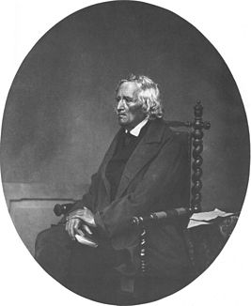
Закон Гримма
«Передвижение согласных»
(аналогично другие ряды)
Примеры из современных языков:
madhu (санскр. ‘мёд’) ~ mead (напиток)
десять ~ ten, три ~ three
*dʰ *d *t
dʰ → d → t → θ
Notes:
Здесь мы знаем, из других источников, что в этом отношении русский и санскрит более архаичны
Почему называется передвижение? можно сказать, это такая метафора – ср. рисунок по клику.

Slide 12
Исключение из законы Гримма?
в ряде слов по негерманским данным реконструируется ПИЕ глухой, но, вопреки закону Гримма, в германских языках появляется не фрикативный, а звонкий!
Ср. *bhrāter > *brōɵēr (> Bruder, brother)
но: *pater > *fadēr (> Vater, father)
Notes:
все ли понимают, почему и та, и та форма под звездочкой?
потому что обе пары форм – реконструкции, левые формы праиндоевропейского, правые – прагерманского уровня

Slide 13
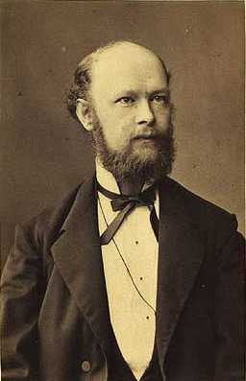
Закон Вернера
В позиции после безударного гласного глухой смычный озвончается; вместо соответствия ПИЕ глухой ~ ПГ фрикативный наблюдается соответствие ПИЕ глухой ~ ПГ звонкий Следовательно:
неверно, что закон Гримма то срабатывает, то не срабатывает
он “не срабатывает” во вполне определенных условиях
NB: в германских языках ударение пало, поэтому пришлось довольствоваться сведениями из других ветвей

Slide 14
Соссюр: ларингальная теория
Чтобы объяснить странные соответствия в индо-европейских долготах, Соссюр в 1879 г. постулировал в некоторых позициях специальные удлиняющие гласные фонемы - «сонантические коэффициенты»
Эти фонемы не сохранились ни в каких известных ему и-е языках! Они постулируются по чисто системным соображениям (правило закрытого слога)
В 1927 г. Е. Курилович связывает с сонантическими коэффициентами ларингальную фонему незадолго до того расшифрованного хеттского языка

Slide 15
Что такое праязык? Соответствия или *язык?
Басня Шлейхера (1868)
Avis, jasmin varnā na ā ast, dadarka akvams, tam, vāgham garum vaghantam, tam, bhāram magham, tam, manum āku bharantam. Avis akvabhjams ā vavakat: kard aghnutai mai vidanti manum akvams agantam. Akvāsas ā vavakant: krudhi avai, kard aghnutai vividvant-svas: manus patis varnām avisāms karnauti svabhjam gharmam vastram avibhjams ka varnā na asti. Tat kukruvants avis agram ā bhugat.
Овца, [на] которой не было шерсти, увидела коней, везущих тяжелую повозку [с] большим грузом, быстро несущих человека. Овца сказала коням: сердце теснится [во] мне (сердце мое печалится), видя коней, везущих человека. Кони сказали: послушай, овца, сердце теснится [от] увиденного: человек — господин, делает шерсть овцы теплой одеждой [для] себя и [у] овец нет шерсти. Услышав это, овца повернула [в] поле.

Slide 16
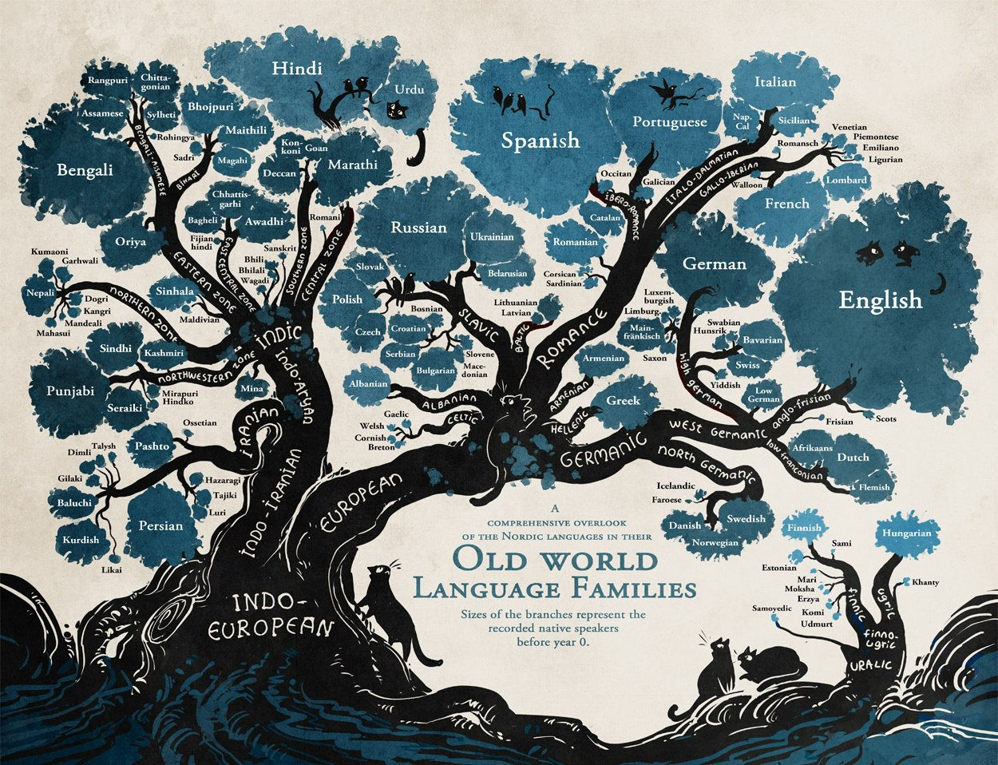
Индоевропейская семья
Notes:
Здесь поговорим о деревьях

Slide 17
Разнообразие vs. реконструкция
time depth
Notes:
Из предыдущего обсуждения может складываться впечатление, что дивергенция приводит к увеличению языкового разнообразия - языки множатся и множатся. На самом деле, скорее наоборот - распространение некоторых семей происходит за счет поглощения других языков - и сейчас, и ранее.
По крайней мере начиная с какого-то момента человеческой истории, разнообразие не увеличивалось, а сокращалось.

Slide 18
От древних к современным
На ранних этапах сравнительно- исторического языкознания сопоставляются древние языки: почему?
они «ближе» в праязыку
В 19-м веке сравнительный анализ опирается уже на данные современных языков: почему?
значительно увеличивается база для сопоставления, большая «глубина» компенсируется новыми методами

Slide 19
Принцип ступенчатой реконструкции
сравниваем не русский с английским, а...
русский и другие славянские (*праславянская реконструкция)
английский и другие германские (*прагерманская реконструкция)
праиндоевропейская реконструкция следует только за реконструкциями внутри отдельных ветвей. Что это дает?

Slide 20
Принцип ступенчатой реконструкции
надежная промежуточная реконструкция
ср. рус. полный и порт. cheio
а теперь ср. ст.-сл. плън- и лат. plen-
больше опорной лексики: чем позже разошлись, тем «больше общего»
близкая семантика когнатов
какому английскому слову родственно немецкое Tier ‘зверь’? немецкое Hund?
какому латинскому слову соответствует французское tête?

Slide 21
Innovations vs. retentions
t | t | t | t | d | d | ž

Slide 22
Innovations vs. retentions
Языки, обладающие общими инновациями, имеют общего предка, отделившегося от других языков этой семьи – например, произошел определенный фонетический переход
Proto-X
t | t | t | t | d | d | ž

Slide 23
Innovations vs. retentions
Кто видит проблему?
*t
t | t | t | t | d | d | ž
Notes:
Если мы реконструируем t, то языки слева – не обязательно составляют одну группу

Slide 24
Innovations vs. retentions
Retentions (архаизмы) vs. innovations (инновации)
Более надежным основанием для помещения языков в одну группу являются common innovations
*t
*d
t | t | t | t | d | d | ž
Notes:
Если мы реконструируем t, то языки слева – не обязательно составляют одну группу

Slide 25
Innovations vs. retentions
А если так?
Получается, что структура дерева сильно зависит от того, что именно мы реконструируем в языке на месте соответствий – а это часто спорный вопрос
*d
*t
t | t | t | t | d | d | ž
Notes:
При реконструкции мы можем опираться на самые разные данные – внешние данные, типичность переходов, географическое положение языков и проч.

Slide 26
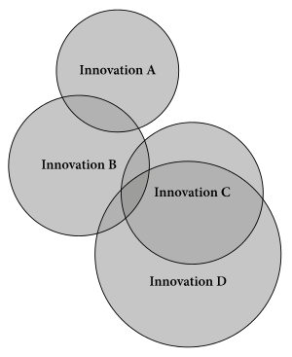
Wellentheorie
In historical linguistics, the wave model or wave theory is a model of language change in which a new language feature (innovation) or a new combination of language features spreads from a central region of origin in continuously weakening concentric circles, similar to the waves created when a stone is thrown into a body of water. During the 20th century, the wave model has had little acceptance as a model for language change overall, except for certain cases, such as the study of dialect continua and areal phenomena; it has recently gained more popularity among historical linguists, due to the shortcomings of the Tree model.

Slide 27
Wellentheorie
Согласно волновой теории, инновации не (обязательно) от промежуточного состояния, общего для группы родственных языков (древовидная модель), но может распространятся “волнами” между уже разошедшимися, но еще контактирующими языками.

Slide 28
Базовая лексика
Базовая лексика – наиболее исторически «устойчивая» (редко заимствуемая; имеющаяся (почти) во всех культурах) часть словаря – именно на нее надо опираться при сравнении и реконструкции
Сводеш: 100- и 200-словные списки (wiki it)
Leipzig Jakarta list (google it)

Slide 29
Базовая лексика
глоттохронология: метод датировки расхождения языков – в мировой лингвистике в целом не принят
как он может быть устроен? Примерно аналогично методу радиоуглеродного анализа – принцип полураспада.
допущения:
наиболее устойчивые элементы (слова в стословном списке) замещаются примерно с одинаковой скоростью:
Сводеш – 14 слов из 100 за 1000 лет, более поздние оценки – 5-6 слов из 100 за 1000 лет (без учета заимствований)
Notes:
NB: под замещением имеется в виду не замена на заимствование, а внутриязыковая замена (типа слова око на слово глаз). В глоттохронологии считается, что заимствования не подчиняются правилу “постоянной скорости изменения” и могут зависеть от внелингвистических исторических обстоятельств - языковых контактов - которые в разные периоды времени могут быть более или менее интенсивными. Поэтому заимствования при глоттохронологических подсчетах отсеиваются.

Slide 30
Глоттохронология
если считать эти допущения истинными, можно построить статистическую модель и подобрать формулу оценки времени расхождения (по Лису и Сводешу):
T=LN(C)/(-L), где
T – время между точками на временной оси,
C – доля общих слов в базовом словаре
L – эмпирически устанавливаемая константа
Notes:
Что значит сохранившихся? Не «неизменившихся»!

Slide 31
Глоттохронология
Как определять L?
По данным языков с известной историей
Сводеш (исключив заимствования): 0.86
Лис: 0.805 ± 0.0176 (90% точности)
То есть 14 или 20 слов за тысячу лет, соответственно

Slide 32
Глоттохронология по Старостину:
чем дольше слово живет в языке, тем больше вероятность его умирания
не все слова замещаются одинаково быстро
T=√(ln(c)/(-Lc)),
где с – процент сохранившихся элементов словника, а L – эмпирически устанавливаемая для этого словника константа

Slide 33
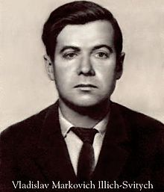
Глубокая реконструкция
Московская ностратика - В.М. Иллич-Свитыч
ḲelHä weṭei ʕaḲun kähla ḳaλai palhʌ-ḳʌ na wetä śa da ʔa-ḳʌ ʔeja ʔälä ja-ḳo pele ṭuba wete
Язык — это брод через реку времени, Он ведет нас к жилищу ушедших; Но туда не сможет прийти тот, Кто боится глубокой воды.

Slide 34
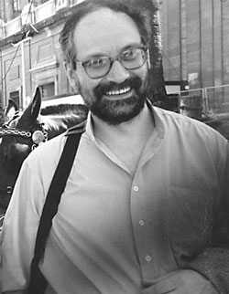
Глубокая реконструкция
индоевропейские языки ~ 5 тыс. лет до н.э.
возможна ли более глубокая реконструкция?
ностратические языки:
индоевропейские, уральские, алтайские
в некоторых версиях также картвельские, юкагирский, дравидийские
С.А. Старостин

Slide 35
Глубокая реконструкция
(deeper magic from the dawn of times)
борейские или бореальные языки...
ностратические
+ сино-кавказские
северокавказские, сино-тибетские
возможно: хуррито-урартская, бурушаски, баскский
+ австрические

Slide 36
Проблемы компаративистики
не вполне понятно, что значит «одинаковые условия» - вызов младограмматикам?
расширение понятия «условия» - грамматические, возможно и социолингвистические факторы изменений

Slide 37
Проблемы
Пример сосуществования церковнославянизмов и «регулярных» рефлексов в современном русском языке
ср. враг и город (ср. ворог и град < *gradъ, *vragъ)
Справились ли бы мы с этими проблемами, если бы не имели такого отчетливого представления об истории русского языка?

Slide 38
Проблемы
Изменения значений, «путешествия» слов:
фр. blanc, ит. bianco < герм. blank ‘блестящий’
Ага, как в английском blank!
...а вот и нет.
В английском – из старофранцузского. (а англ. blink ~ нем. blank).

Slide 39
Проблемы
заимствования (поздние)
русский < французский - компаньон

Slide 40
Проблемы
заимствования (давние)
русский < немецкий – хлев (ср. в хлеву)
Notes:
Слово уже покрылось патиной языковой истории
Тем нее менее, компартивисты по крайней мере в части случаев могут отличить его от исконного. Как?

Slide 41
Проблемы
Заимствования ли вообще?
взаимодействие до и вскоре после разделения… (волновая теория)
Notes:
Здесь этот метод уже не действует – слишком много общих изменений в исконной и «заимствованной» лексики.

Slide 42
Модели языкового родства
Снова волновая модель: родственные языки не существовали в изоляции друг от друга до (диалектный континуум) и после расхождения. Поэтому инновации и архаизмы могут быть устроены более сложным образом.
Proto-X
t r | t r | t r | t l | d l | d l | ž l

Slide 43
Проблемы
Волновая модель: родственные языки не существовали в изоляции друг от друга до (диалектный континуум) и после расхождения. Поэтому инновации и архаизмы могут быть устроены более сложным образом, чем мы говорили раньше:
*p | f | f | p | p | b | p
*k | x | k | k | k | k | x
*t | t | t | t | d | d | ž
Notes:
Если мы реконструируем t, то языки слева – не обязательно составляют одну группу

Slide 44
Прародина
данные ботаники, зоологии
с важной оговоркой
сведения о языковых контактах
косвенные данные археологии
теперь, возможно, данные антропогенеза

Slide 45
Прародина
Индоевропейцы, гипотезы:
курганная (Гимбутас: волжские степи и Причемноморье)
анатолийская (Ренфрю, Чатал-Хююк в Анатолии)
армянская (Иванов и Гамкрелидзе)
уральские народы
приуралье
австронезийцы
Тайвань

Slide 46
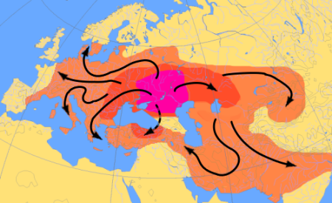
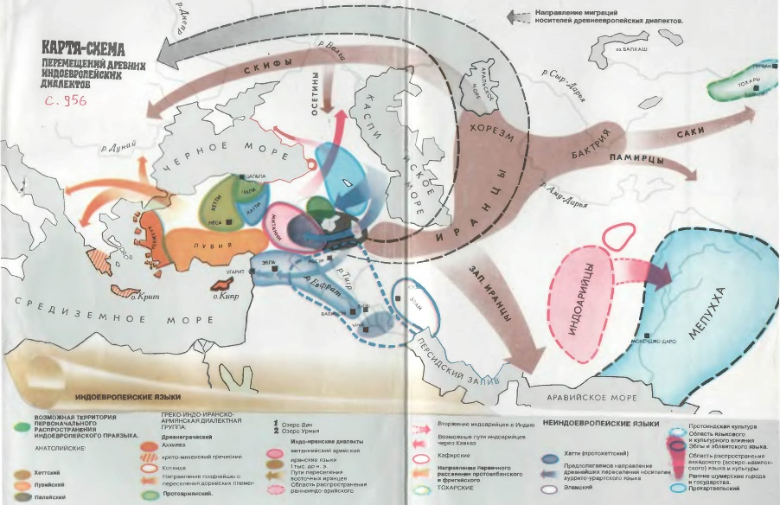
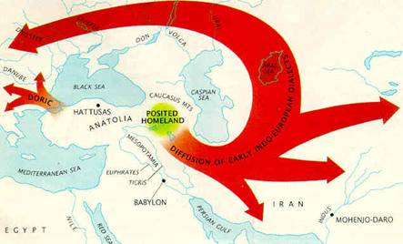
Прародина
Курганная, армянская, анатолийская гипотезы…

Slide 47
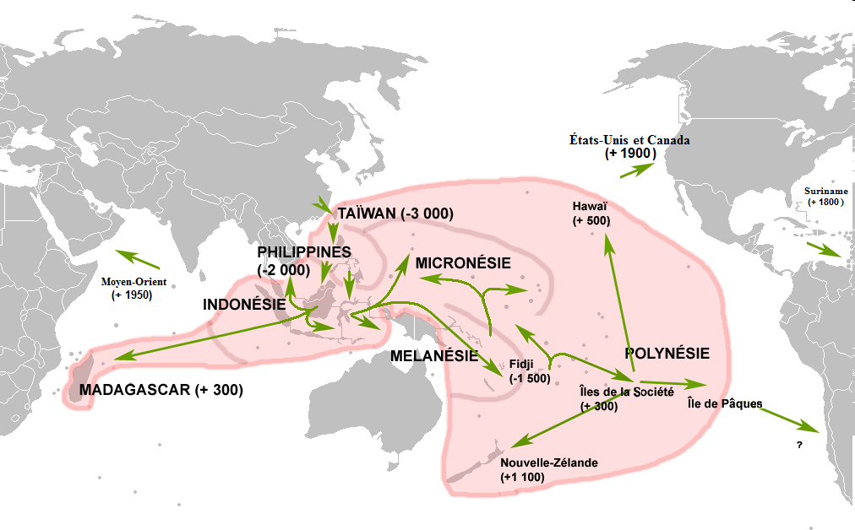
Прародина
Notes:
Карта показывает гипотетическую карту расселения австронезийцев

Slide 48
Относительно подтвержденное, но не обязательно общепринятое
урало-юкагирская гипотеза
алтайская гипотеза о происхождении (+корейский)

Slide 49
Проблемные реконструкции
северокавказская семья
ностратические языки
этрусские сближения с прасеверокавказским
эламо-дравидийские сближения
...

Slide 50
Лжегипотезы
«кавказские» языки (так наз. иберийско-кавказская группа)
баскский – кавказский язык?

Slide 51
Языки с неустановленным родством
этрусский
шумерский
эламский
баскский
бурушаски
нивхский
Notes:
под неустановленным здесь имеется в виду не считающееся широко признанным

Slide 52
В России...
Уральские :
самодийские + финноугорские {саамские, прибалтийско-финские, волжские, пермские}
Эскимосско-алеутские:
эскимосский, алеутский
Чукотско-камчатские:
чукотский, корякский, алюторский, †керекский
Енисейские:
кетский, †коттский, †югский...
Алтайские:
тюркские, монгольские, тунгусо-маньчжурские

Slide 53
В России...
абхазо-адыгские:
абхазский, абазинский; адыгейский, кабардинский; убыхский
нахско-дагестанские:
нахские, цезские, аваро-андийские, даргинские, лезгинские, лакский, хиналугский
нивхский
юкагирский

Slide 54
... и вне России
Уральские языки в Европе:
венгерский (magyar), финский (suomi), эстонский (eesti), саамский
Эскимосские языки:
Аляска, Канада, Гренландия
Алеутский язык:
Аляска
Тюркские языки:
Киргизия, Узбекистан, Турция, Азербайджан
Монгольские языки:
Монголия, Китай
Японский

Slide 55
Исторические народы России
хазары (до X века)
тюрки, исповедовавшие иудаизм.
печенеги (до XI века)
тюрки: вероятно, дали начало гагаузам, другая часть влилась в союз черных клобуков («своих поганых») – также торки, берендеи.

Slide 56
(До)исторические языки России
скифы (до III века), сарматы - иранцы
сарматы – племенной союз, включавший среди прочих, аланов; последние, по-видимому, предки осетин.

